Slide 1

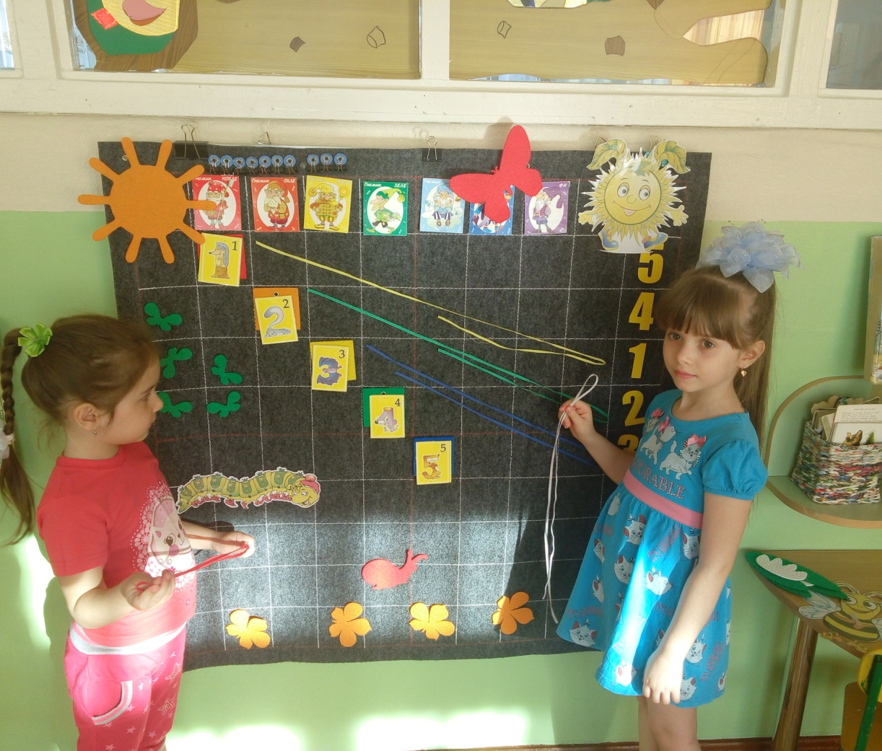
СЕМИНАР-ПРАКТИКУМ
«Развивающие игры нового поколения в интеллектуальном развитии дошкольников».
КГКП «Ясли-сад №4» акимата г. Рудного
Методист:
Бормотина В.Р.

Slide 2
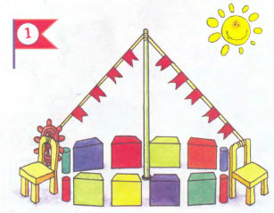
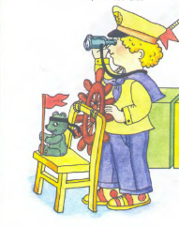
Задачи:
-повышение профессиональной компетентности педагогов в области современных технологий;
- развитие интеллектуальной и творческой активности педагогов ;
-обучение педагогов методам применения игровых инновационных технологий

Slide 3

«Игра – это огромное светлое окно, через которое в духовный мир ребенка вливается живительный поток представлений, понятий об окружающем мире».
В.А. Сухомлинский
ПРОГРАММА СЕМИНАРА
1. Знакомство с программой семинара.
2. Презентация « Развивающие игры нового поколения в интеллектуальном развитии дошкольников»:
палочки Кьюзинера, блоки Дьенеша, Кубики Никитина, Игры Воскобовича, технология «Жасыл – олке», карточки - биты Домона, Флеш –карты Макото Шичида, лист Мёбиуса.
Цель: обновление содержания и форм организации педагогического процесса ДО.

Slide 4

«Играя – учимся, играя – познаём!»
3. Открытый просмотр ОУД
«Путешествие в фиолетовый лес»
Образовательная область: ПОЗНАНИЕ
Вид деятельности: Математика
Возрастная группа : Средняя
Воспитатель: Бурдун Н.В.

Slide 5
4. ОСТРОВОК ПСИХОЛОГА

Slide 6












5. Презентация «Игры Воскобовича»
«МАСТЕР-КЛАСС»
Цель: знакомство и практическая
работа педагогов с играми
В. В. Воскобовича.

Slide 7

6. МАСТЕР-КЛАСС:
Удивительный лист Мёбиуса

Slide 8
7. Выставка развивающих игр,
сделанных руками педагогов и родителей
РЕФЛЕКСИЯ.
«Неоконченное предложение…»
Музыкальный этюд «Фантазия»- хор рук.

Slide 9


Без игры нет и не может быть полноценного умственного развития.
Игра – это огромное светлое окно, через которое в духовный мир ребенка вливается живительный поток преставлений, понятий.
Игра – это искра, зажигающая огонек пытливости и любознательности.
В.А. Сухомлинский

Slide 10
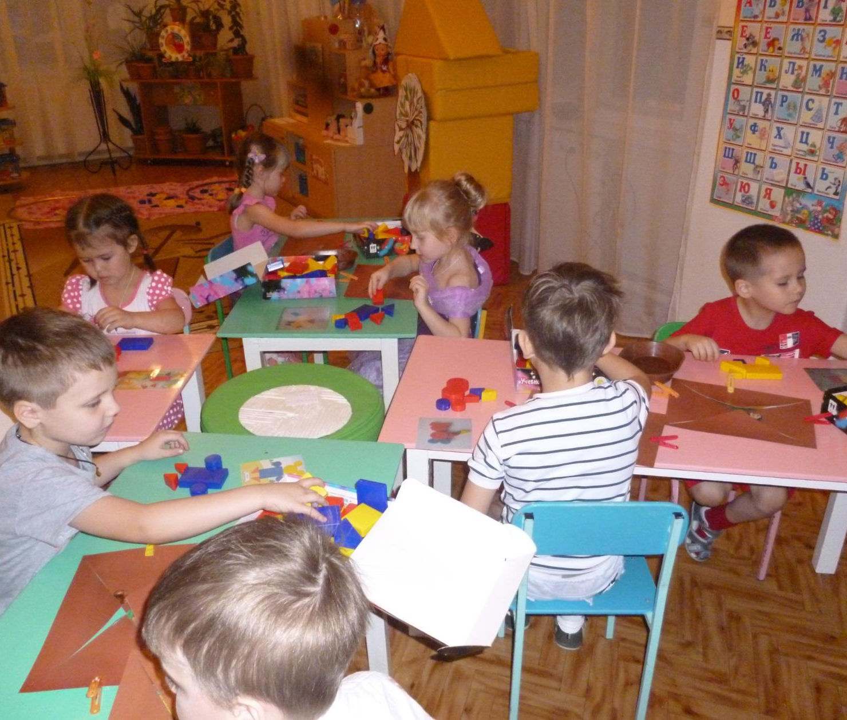
СПАСИБО
ЗА
СОТРУДНИЧЕСТВО
Мы рады приветствовать Вас
в нашем уютном «Гнездышке»

